Slide 1

Всероссийский урок безопасности школьников в сети Интернет

Slide 2

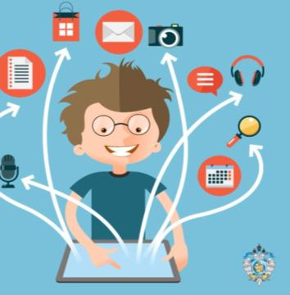
30 октября в России Всемирный день безопасности в сети Интернет

Slide 3
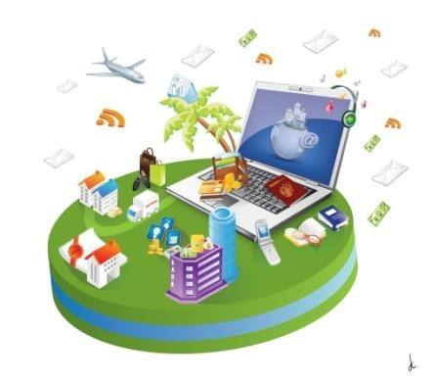
ВОЗМОЖНОСТИ СЕТИ ИНТЕРНЕТ
Электронная почта
Общение.
Поиск информации
Поиск людей
Развлечения
Обмен файлами
Совершение покупок в интернет-магазинах
Обучение
Просмотр видео информации
Заработок

Slide 4
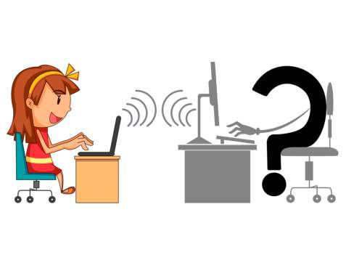
Современный мир – это мир компьютерной техники
×
Наряду с огромными возможностями Интернета
как высокотехнологичного источника коммуникации
и инструмента поиска и получения информации,
проблема безопасности детей в сети становится
очень актуальной.
На главную

Slide 5
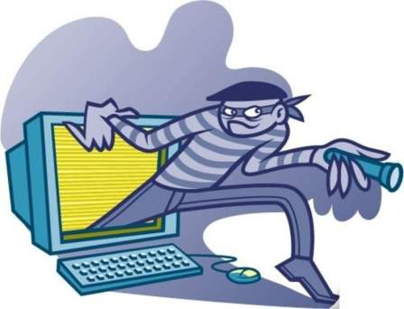
Основные угрозы безопасности детей в интернете
×
Загрузка вредоносных программ
Опасный контент
Интернет-травля
Интернет - хищники
Интернет - мошенники

Slide 6
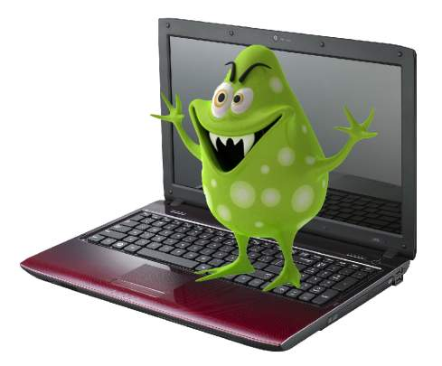

Загрузка вредоносных программ
×
Возможна при загрузке файлов, программ
или музыки из случайных
источников
На главную

Slide 7
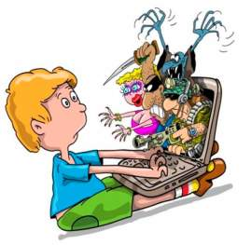
Опасный контент
×
Опасным можно назвать различные материалы,
содержащие:
сцены насилия
сцены неоправданной агрессии
нецензурная лексика
информация, разжигающая расовую ненависть
пропаганда нездорового образа жизни, неправильного питания
пропаганда употребления наркотических веществ
мошенническая информация
азартные игры
На главную

Slide 8
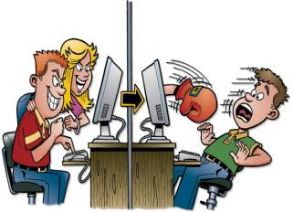
Интернет-травля
×
осуществляется посредством:
электронной почты
программ для мгновенного обмена сообщениями (например, ICQ) в социальных сетях,
через размещения на видеопорталах
(YouTube, Vimeo и др.) непристойных видеоматериалов
мобильного телефона (с помощью SMS-сообщений или надоедливых звонков).
На главную

Slide 9
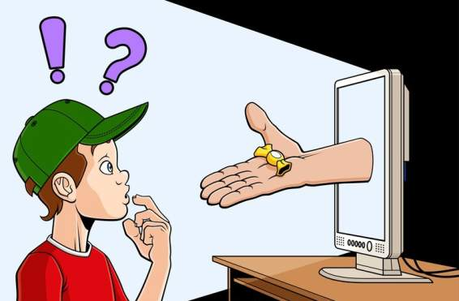
Интернет - хищники
×
используют социальные сети, чаты,
мессенджеры, интернет - форумы и другие
социальные средства коммуникации для общения
с детьми и подростками с целью склонить их к
незаконным действиям различного характера
На главную

Slide 10
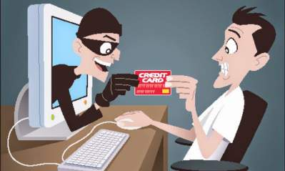
Интернет - мошенники
×
Хищение конфиденциальных данных может привести к тому, что хакер незаконно получает доступ и каким -либо образом использует личную информацию пользователя, с целью получить материальную прибыль.
На главную

Slide 11
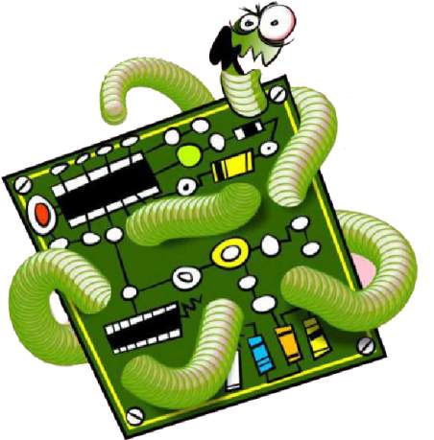
Компьютерные вирусы
×
Загрузочные
Файловые
Макро – вирусы
Скрипт – вирусы
На главную

Slide 12




Самые эффективные антивирусные программы
×
Антивирус лаборатории Касперского
Доктор Web
NOD 32
AVAST
На главную

Slide 13

Советы по безопасной работе в сети Интернет
×
На главную

Slide 14
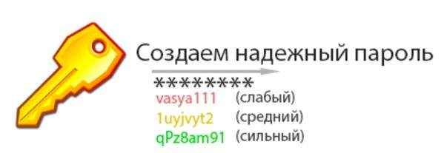
Сложный пароль
×
Чем сложнее пароль, тем сложнее взломать
твой аккаунт.
На главную

Slide 15

Личная информация
×
  Никогда не рассказывай о себе незнакомым людям в Интернете: где ты живешь и учишься, не давай свой номер телефона.
  Не говори никому о том, где работают твои родители, не сообщай номера их телефонов
На главную

Slide 16
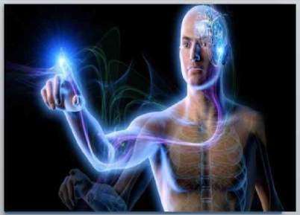
Доверься интуиции
×
Если вас что-то пугает в работе
компьютера,
немедленно выключите его.
Расскажите об этом родителям или другим
взрослым.
На главную

Slide 17

Фильтры электронной почты
×
Используйте фильтры электронной почты для
блокирования спама и нежелательных
сообщений.
На главную

Slide 18
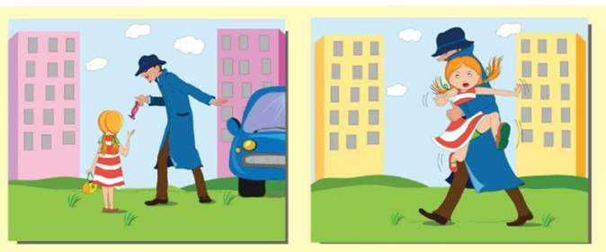
Не встречайся с незнакомцами
×
Никогда не договаривайся о встрече с
интернет - знакомыми без сопровождения
взрослых. Они не всегда являются теми, за
кого себя выдают
На главную

Slide 19
КАК ОБЕСПЕЧИТЬ ЗАЩИТУ ПК
Не открывать файлы, скачанные из непроверенных источников.
2. Сразу удалять письма подозрительного содержания.
Не обращать внимания на предложения легкого заработка, и уж тем более, не высылать никому своих логинов и паролей.
При регистрации использовать сложные пароли из символов, букв и цифр. Назначайте каждый раз новый оригинальный пароль.
Соблюдать осторожность, используя интернет в местах общего пользования.
С платежными системами безопаснее работать через специальные приложения, а не через официальный сайт.
Следить за интернет-трафиком. Резкое увеличение трафика безо всякой причины – серьезный повод для беспокойства.
Игнорировать сообщения о крупных выигрышах или получении наследства.
Использовать только проверенные варианты при совершении покупок в интернет – магазинах.

Slide 20

Если соблюдать эти простые правила, то
работа в Интернете станет безопасной,
полезной и увлекательной.

Slide 21
СПАСИБО ЗА ВНИМАНИЕ!

